Slide 1
Учёт посещений и обращений в поликлинике
№025/у «Медицинская карта пациента, получающего медицинскую помощь в амбулаторных условиях»
№112/у «История развития ребенка»,
ф.026/у-2000 «Учетная форма медицинская карта ребенка для образовательных учреждений»
025-1/у «Талон пациента, получающего медицинскую помощь в амбулаторных условиях»
Кусакин Н.М.
Руководитель службы сопровождения ИС МО «Мегаклиника»

Slide 2
Учет амбулаторно-поликлинической помощи по обращениям и посещениям по форме №025/у «Медицинская карта пациента, получающего медицинскую помощь в амбулаторных условиях»
Медицинское наблюдение в динамике
Этапный эпикриз

Slide 3
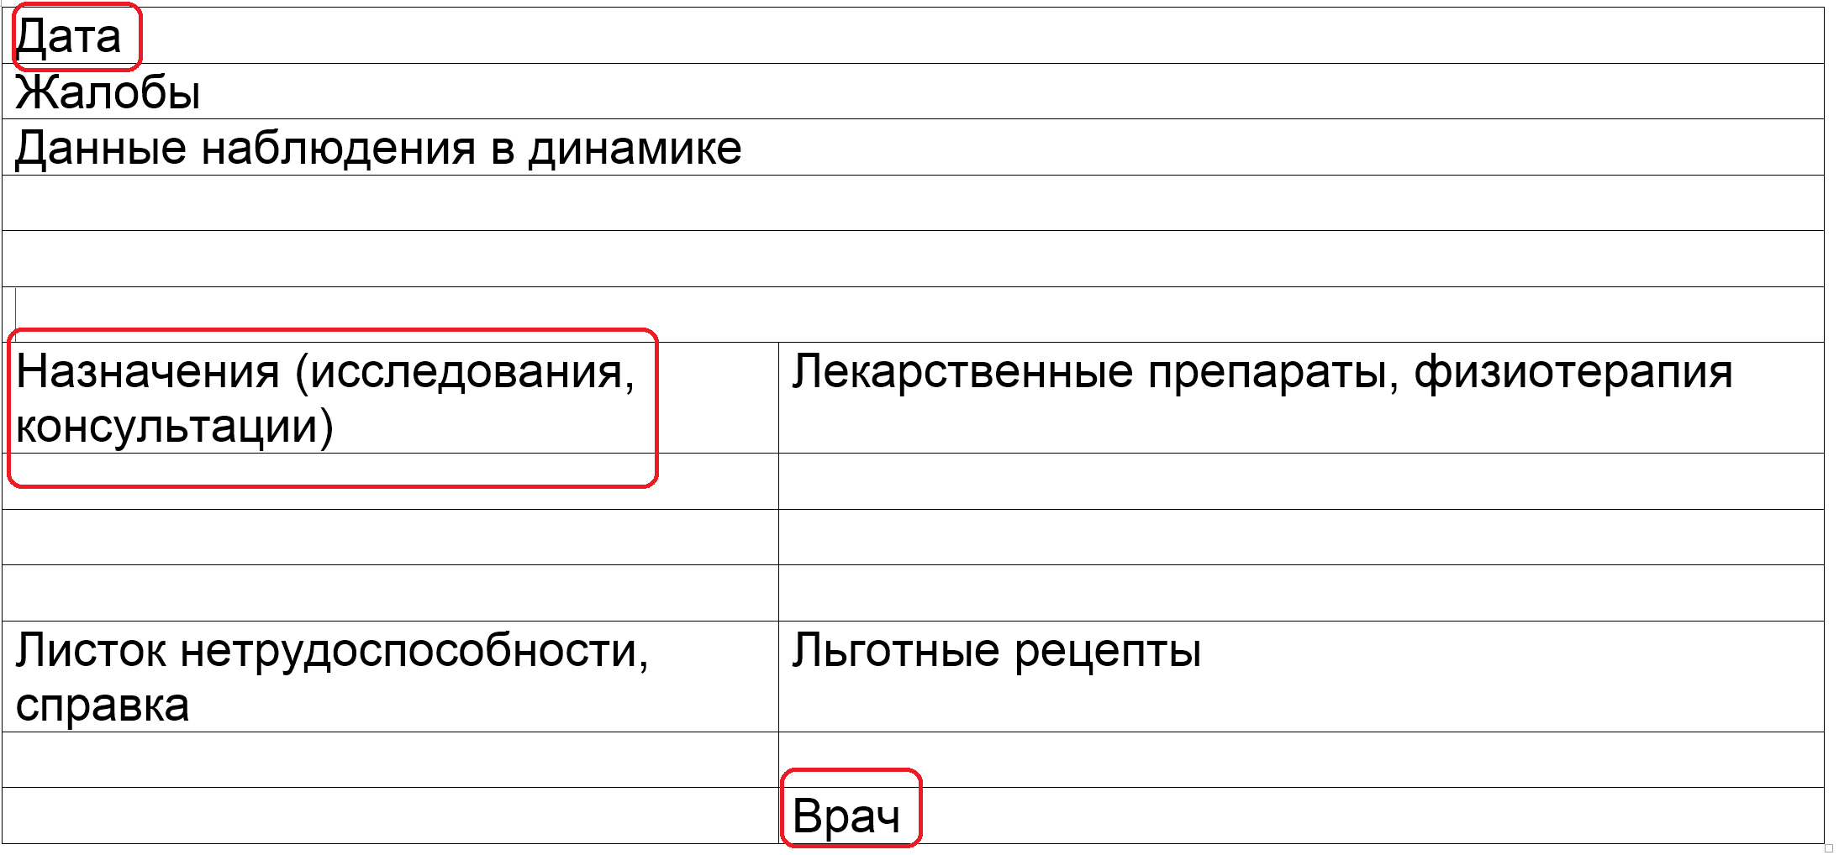
Форма 025/у. Медицинское наблюдение в динамике

Slide 4
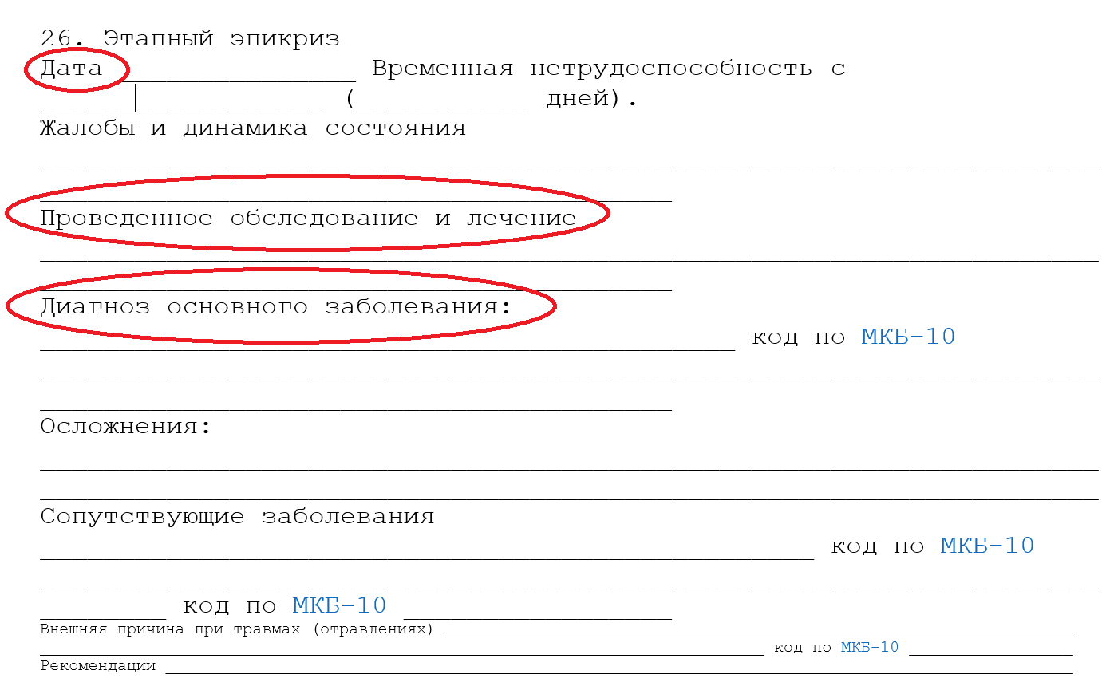
Форма 025/у. Этапный эпикриз

Slide 5
Учет амбулаторно-поликлинической помощи по обращениям и посещениям по форме №112/у «История развития ребенка»
Лист текущих наблюдений
Лист для записи заключительных (уточненных) диагнозов

Slide 6
Форма 112/у. Листы текущих наблюдений и заключительных (уточненных) диагнозов

Slide 7
Учет амбулаторно-поликлинической помощи по обращениям и посещениям по форме 026/у-2000 «Учетная форма медицинская карта ребенка для образовательных учреждений»
Данные текущего медицинского наблюдения

Slide 8
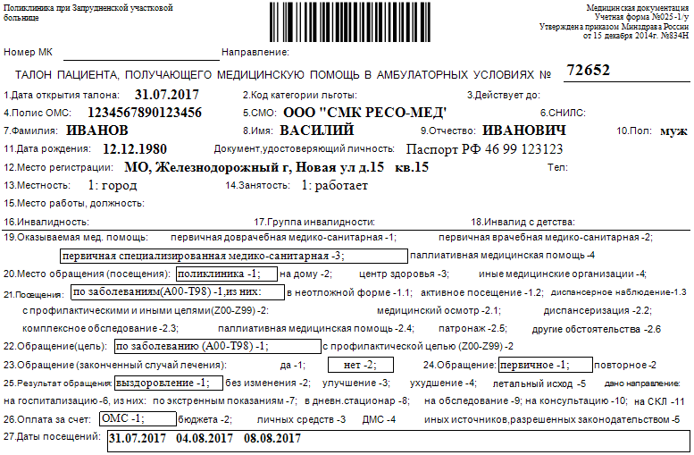
025-1/у «Талон пациента, получающего медицинскую помощь в амбулаторных условиях»
Использование утверждено приказом
МЗ РФ от 15.12.2014 №834н

Slide 9
Необходимые критерии для построения счета
Пациент
Дата, оказания медицинской помощи
Врач (организационно-штатная структура)
Диагноз (основной) (из справочника)
Услуга (из справочника)
Результат (из справочника)

Slide 10
Основные информационные объекты в амбулаторных условиях счета ОМС
Обращение по заболеванию
Посещение с профилактической целью
Разовое посещение по заболеванию
Разовое посещение (с иными целями)

Slide 11
Информационный объект «Обращение»
Один пациент
2 и более посещений (за период)
Один профиль
Один заключительный диагноз (не Z)
Более 1 дня (дата начала ≠ дата окончания)
Результат обращения: обязательно!

Slide 12
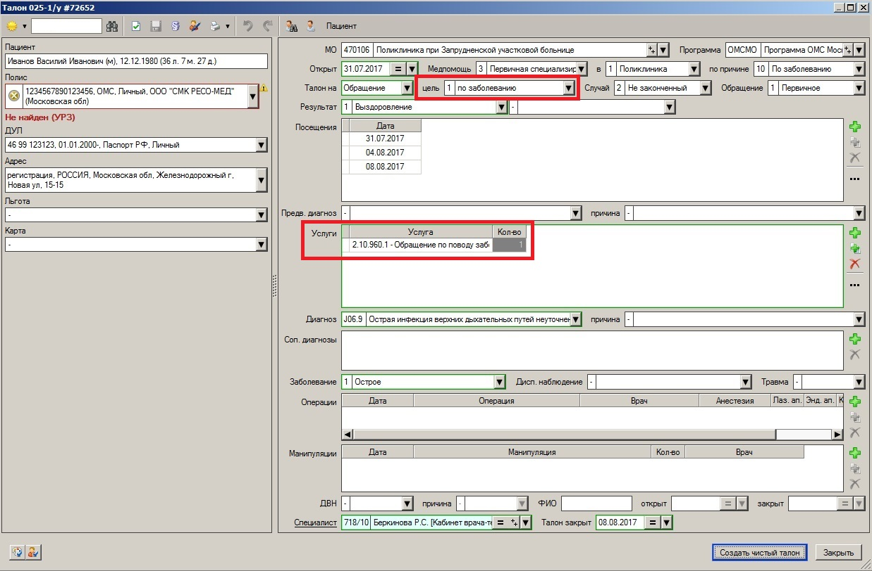
Пример оформления обращения в ф.025-1/у

Slide 13
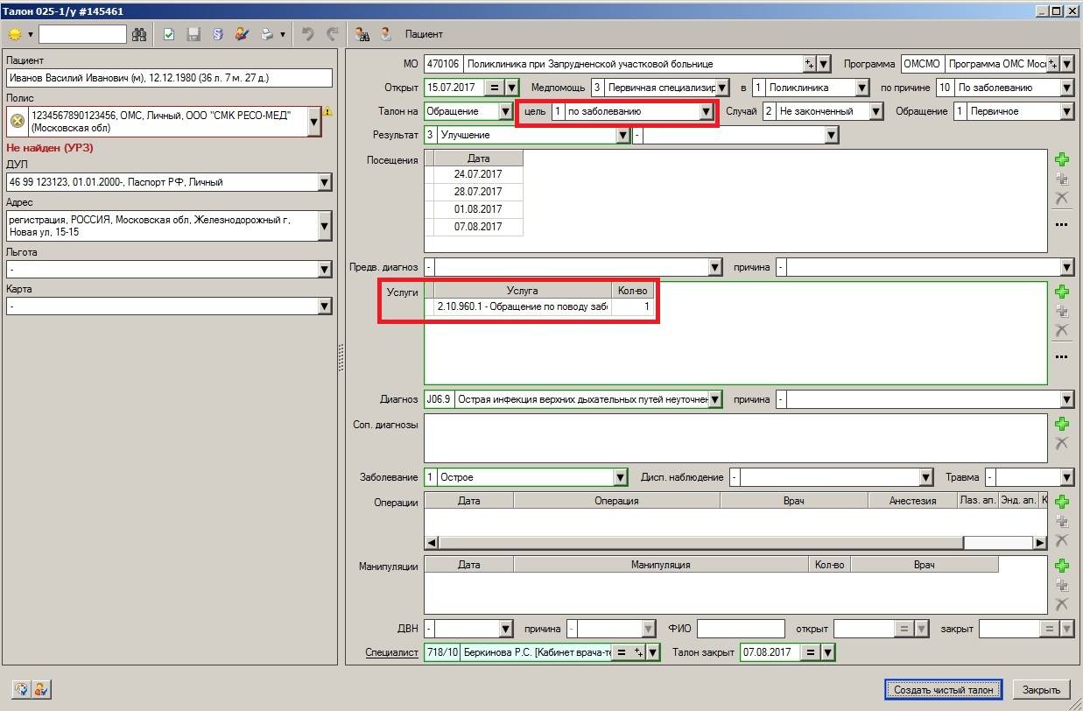
Пример оформления обращения в ф.025-1/у

Slide 14
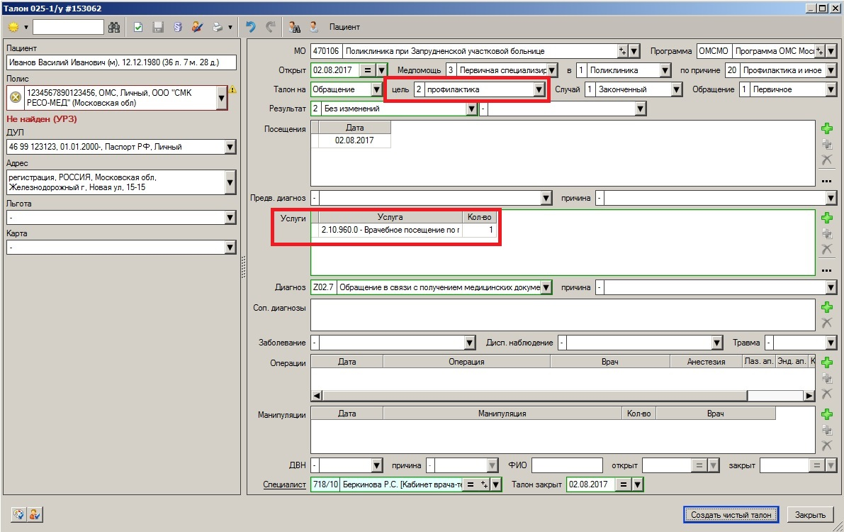
Пример оформления посещения с профилактической целью в ф.025-1/у

Slide 15
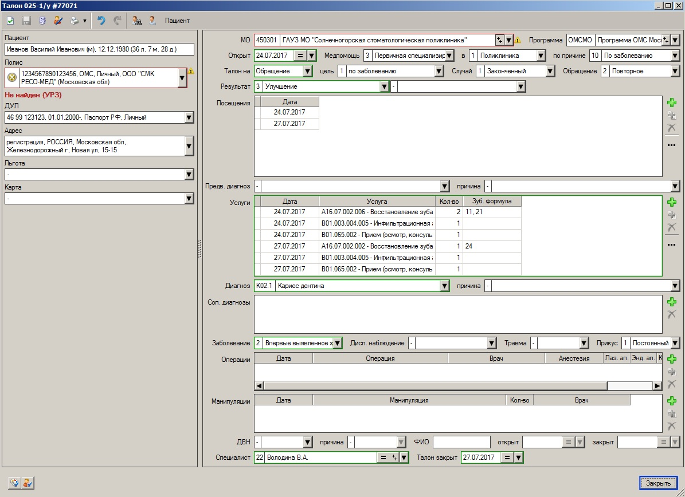
Пример оформления ф.025-1/у в стоматологии

Slide 16
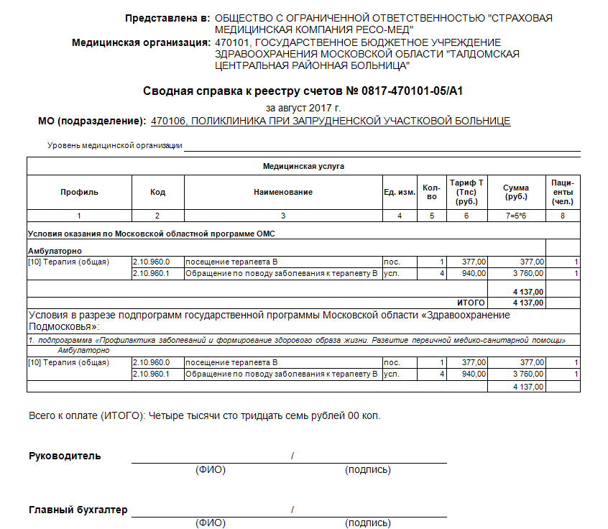
Отражение данных счета по ОМС

Slide 17
Изменение в модели формирования счетов
Изменения для счета – допускается включение в счет отдельных ранее «не законченных» случаев по помощи, оказанной в предыдущем периоде
При этом должно быть обеспечено:
Каждый случай лечения должен быть отражен в счёте
Счет, поданный за предыдущий период остается неизменным

Slide 18
Изменения в реестре счета
Отчетный период 0717
Отчетный период 0817
31.07.2017
03.08.2017
07.08.2017
БЫЛО
31.07.2017
03.08.2017
07.08.2017
СТАЛО

Slide 19
Спасибо за внимание!
Корректное оформление первичной документации – это самостоятельное управление своим счетом, т.е. правильное включение в счет посещений и обращений.

